Slide 1








TRƯỜNG ĐẠI HỌC KHOA HỌC TỰ NHIÊN
KHOA CÔNG NGHỆ THÔNG TIN
KHÓA LUẬN TỐT NGHIỆP
ĐỀ TÀI: MỘT PHƯƠNG PHÁP CẢI TIẾN MÔ HÌNH NHÂN TỐ ẨN CHO BÀI TOÁN TƯ VẤN NHÓM
GV Hướng dẫn: Tiết Gia Hồng
Sinh viên thực hiện:
NGUYỄN LÊ DUY
LÊ PHAN DUY TÙNG

Slide 2

Giới thiệu
Các nghiên cứu liên quan
Hướng tiếp cận
Kết quả thực nghiệm
Kết luận
NỘI DUNG TRÌNH BÀY

Slide 3
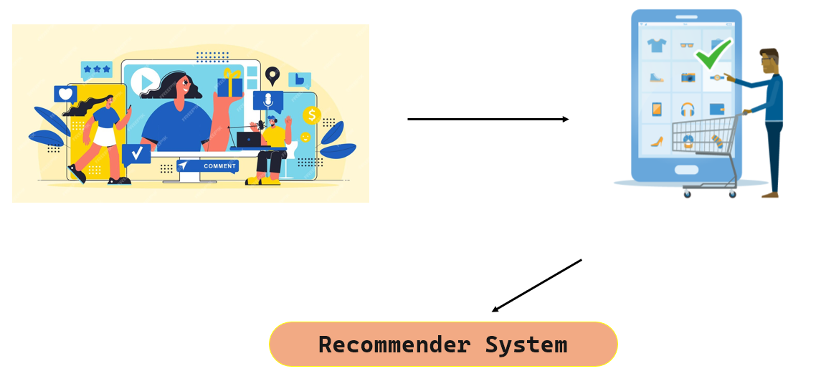

GIỚI THIỆU
BÀI TOÁN TƯ VẤN
Người dùng bị quá tải thông tin
Giúp người dùng tìm thấy sản phẩm phù hợp nhanh chóng
1
Notes:
TMDT pt mạnh => user doi dien voi luong san pham lon -> dan den qua tai tt.
De tăng trải nghiệm người dùng, các doanh nghiệp đã tích hợp các mô hình tư vấn vào HT của mình

Slide 4
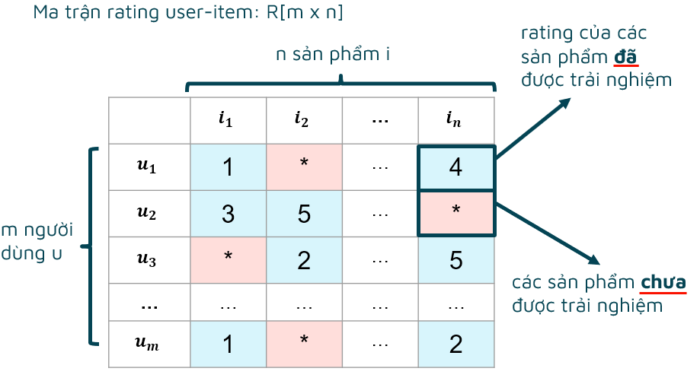
GIỚI THIỆU
BÀI TOÁN TƯ VẤN
⇒ Dự đoán sở thích của nguời dùng trên các sản phẩm chưa trải nghiệm
2
Notes:
- bản chất bài toán TV là dự đoán sở thích của người dùng dựa trên những sản phẩm họ chưa trải nghiệm
- Đầu vào của bài toán TV là ma trận đánh giá của ng dùng trên các sp với giá trị tại mỗi ô là đánh giá của ng dùng cho sp tương ứng. Các giá trị * đại diện cho các sp ng dùng chưa trải nghiệm.
(khi ng dùng trải nghiệm sp, họ sẽ để lại đánh giá điểm rating và review. Điểm rating được thu thập và thể hiện dưới dạng ma trận và mỗi dòng .. và mỗi cột ... với mỗi ô tương ứng với trải nghiệm của ng dùng u với sản phẩm i)

Slide 5
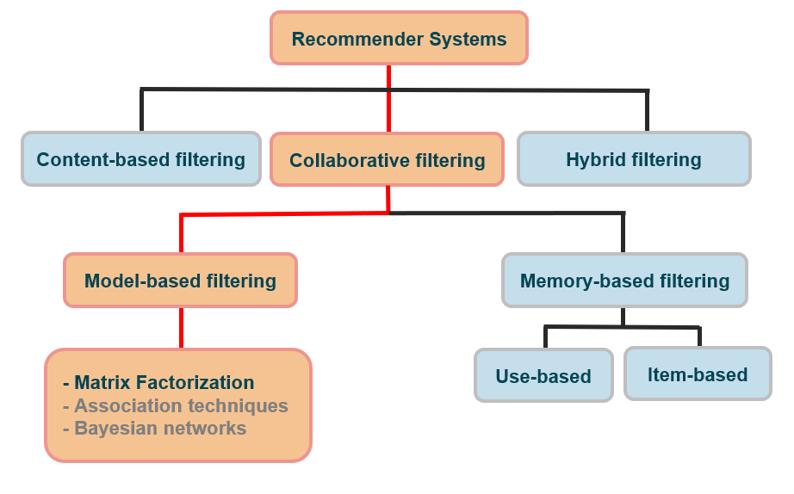


CÁC NGHIÊN CỨU LIÊN QUAN
3
Notes:
đây là các hướng đi
=> nêu ý tưởng chính
content-base:
- dựa trên mô tả của sp mà ng dùng đã trải nghiệm để gợi ý cho ng dùng
ưu: có thể gợi ý sp mới (chỉ cần có nd liên quan)
khuyết: dễ nhàm chán (sở thích ng dùng thay đổi)
- Collaborative:
dựa vào thông tin láng giềng của user để gợi ý
- Hybrid
kết hợp các mô hình tư vấn tùy vào ngữ cảnh, mục đích ứng dụng
=> chọn hướng CF
+ Model và Memory
- Memory: dựa trên sở thích của ng dùng tương đồng để dự đoán
Ưu: đơn giản, tính diễn giải cao
Khuyết: Dữ liệu thưa, khó mở rộng (tập user lớn)
- Model: Dựa trên mô hình để gợi ý
Ưu điểm: Độ chính xác cao hơn
Khuyết: tính diễn giải thấp
Memory-base
Tính độ tương đồng
ưu: tính diễn giải =>
khuyết: chí phí tính độ tương đồng
model-base:
khuyết: không có tính diễn giải
ưu: dựa trên mô hình học => độ chính xác cao hơn
tìm hiểu => có 2 hướng chính:... => vì sao chọn MF

Slide 6
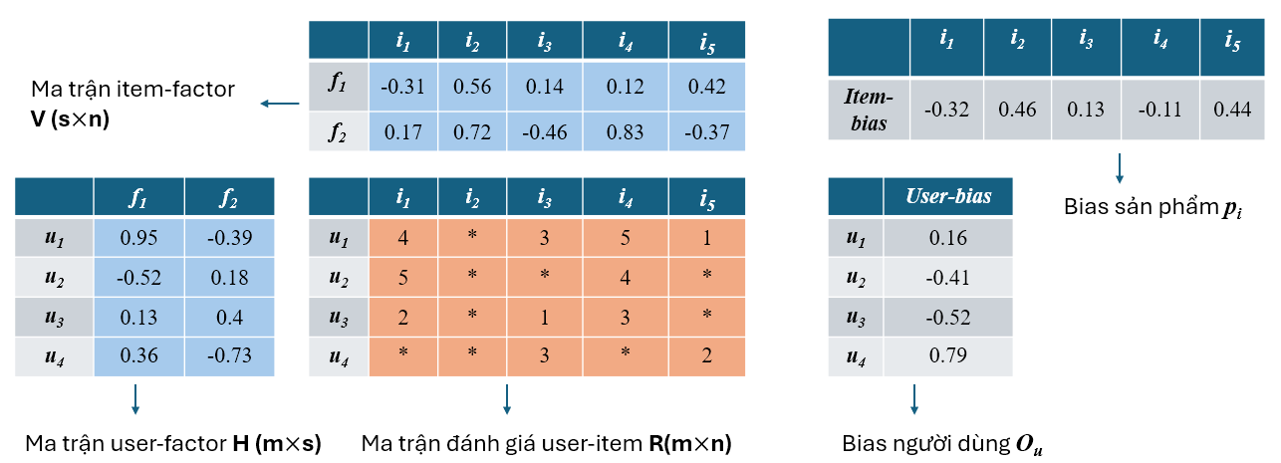
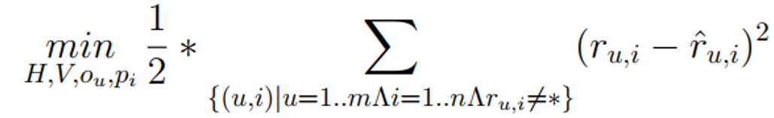
CÁC NGHIÊN CỨU LIÊN QUAN
Mô hình nhân tố ẩn
Tối ưu hàm mục tiêu:
4
Notes:
- phân tích ma trận đánh giá user-item thành 2 ma trận H,V
- Sau khi đã phân tích, 2 mt H,V có thể đc dùng để dự đoán các đánh giá khuyết
- Để phân tích 2 MT cần phải tối ưu...

Slide 7
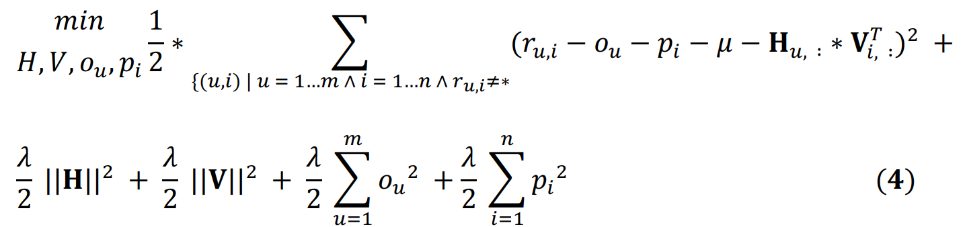

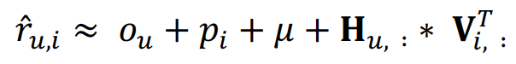
CÁC NGHIÊN CỨU LIÊN QUAN
Mô hình nhân tố ẩn
Hàm mục tiêu
⇒ Sử dụng thuật toán Stochastic Gradient Descent (SGD)
Dự đoán đánh giá khuyết:
5
Notes:
- hàm mục tiêu sau khi tối ưu
- Sử dụng thuật toán SGD
- Sau khi có 2 mt H,V có thể dự đoán các đánh giá khuyết = ct...

Slide 8
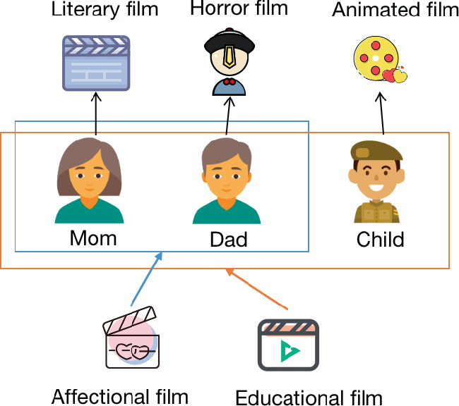
CÁC NGHIÊN CỨU LIÊN QUAN
Xu hướng tư vấn nhóm
6
Notes:
- hàm mục tiêu sau khi tối ưu
- Sử dụng thuật toán SGD
- Sau khi có 2 mt H,V có thể dự đoán các đánh giá khuyết = ct...

Slide 9
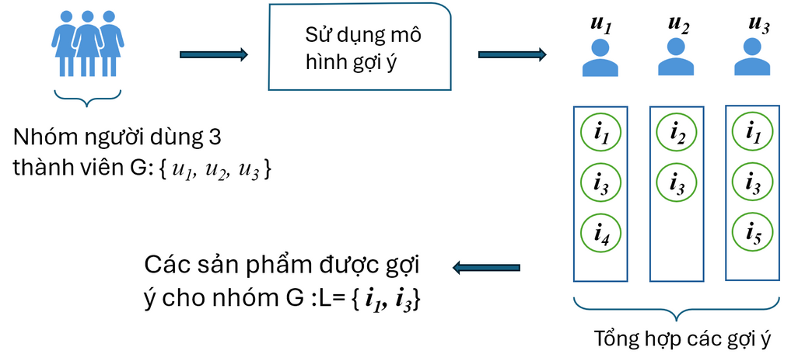
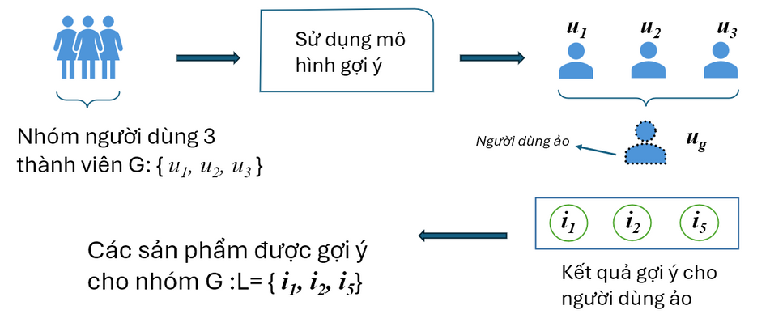
CÁC NGHIÊN CỨU LIÊN QUAN
Các chiến lược gợi ý nhóm
Tổng hợp gợi ý
Tổng hợp profile
7
Notes:
có các công bố có 2 hướng tiếp cận với tư vấn nhóm
2 loại nhóm: nhóm phát sinh và nhóm ngẫu nhiên
Tổng hợp gợi ý xem sở thích các thành viên là như nhau
khi nhóm xuất hiện, ta có user, thực hiện tổng hợp profile của virtual user G, gợi ý cho user G
=> áp dụng gợi ý cá nhân trên G
=> giải thích vì sao chọn tổng hợp profile tốt hơn.
khuyết

Slide 10
CÁC NGHIÊN CỨU LIÊN QUAN
Các phương pháp gợi ý nhóm
Z
 | Rated by All group Members (RAM) | Rated by at Least one group Member (RLM) | Averaging Observed-Filled Ratings of All Members & detail Weights (AOFRAM&W)
Ý tưởng | tổng hợp các sản phẩm được đánh giá bởi tất cả thành viên nhóm | tổng hợp các sản phẩm được đánh giá bởi bất kì thành viên nhóm | Điền các đánh giá khuyết của người dùng trong nhóm trước khi tổng hợp
Ưu điểm | Đảm bảo sở thích tất cả thành viên | Tận dụng hết các đánh giá quan sát được | Cân bằng sở thích của tất cả thành viên, tận dụng các đánh giá quan sát và điền khuyết
Khuyết điểm | không tận dụng hết đánh giá quan sát được | không đảm bảo sở thích của các thành viên trong nhóm | Tầm ảnh hưởng của người dùng được xác định dựa trên số lượng đánh giá
8

Slide 11
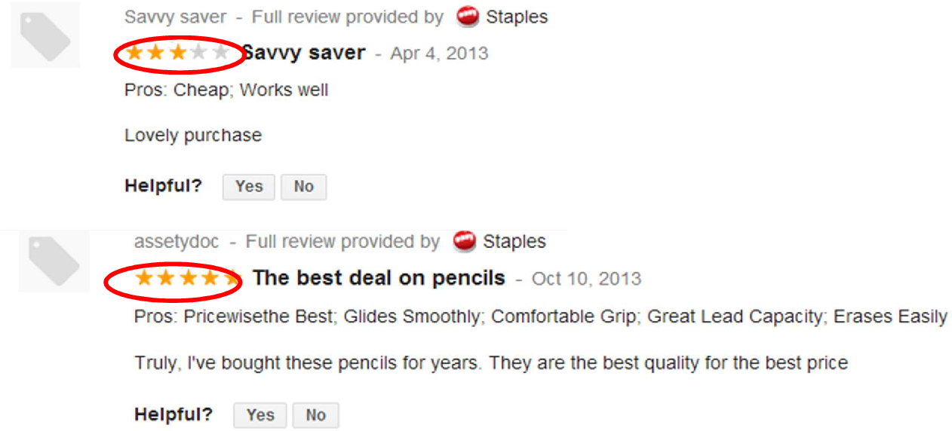
CÁC NGHIÊN CỨU LIÊN QUAN
V
⇒ Tích hợp thêm text review để cải thiện đọ chính xác của dự đoán
9
Notes:
(Highlight: cheap, workwell)
bỏ cmt dưới (tìm thêm 1 case khác)

Slide 12
CÁC NGHIÊN CỨU LIÊN QUAN
V
Ưu điểm:
Khám phá được sở thích của người dùng và xu hướng của nhóm người dùng
Độ chính xác có thể được đảm bảo khi dữ liệu quan sát đủ lớn
Nhược điểm:
Dễ dẫn đến sai sót nếu dữ liệu đầu vào không tốt
Mục tiêu: Tích hợp nguồn dữ liệu đánh giá bằng văn bản (text review) của người dùng để tăng độ chính xác cho ma trận đánh giá user-item
10

Slide 13
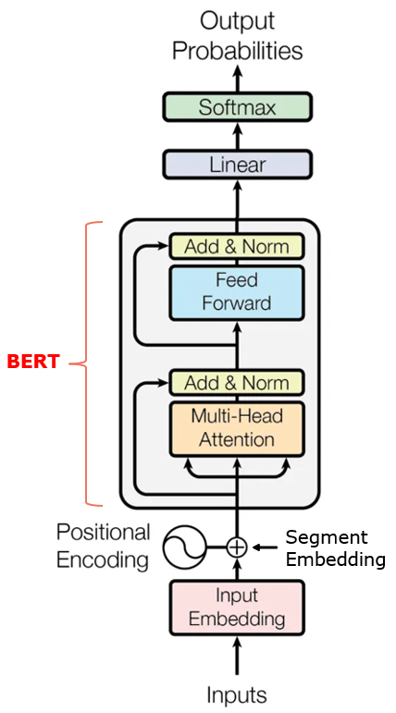

HƯỚNG TIẾP CẬN
Tổng quan về mô hình BERT
Bidirectional Encoder Representation from Transformer (BERT) dựa trên kiến trúc của mô hình Transformer
Có 2 biến thể chính: BERT Base và BERT Large
BERT sử dụng cơ chế self-attention hai chiều(bidirectional self-attention) để nắm bắt ngữ cảnh của từ dựa trên toàn bộ câu.
11
Notes:
cho ví dụ

Slide 14
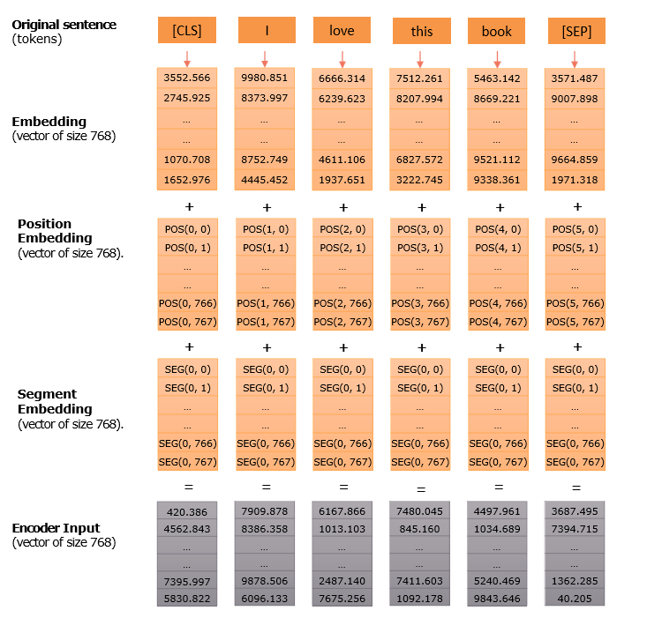
HƯỚNG TIẾP CẬN
Input cho mô hình BERT
8
8
12
Notes:
Trước khi tìm hiểu về quy trình phát sinh rating từ text review thông qua bert,chúng ta sẽ giới thiệu sơ qua về bert
(Biểu diễn Bộ mã hóa Hai chiều từ Transformers.)
Nói ưu điểm cho phù hợp
Giải thích tại sao cần 2 chiều với BERT
Thay đổi ví dụ

Slide 15
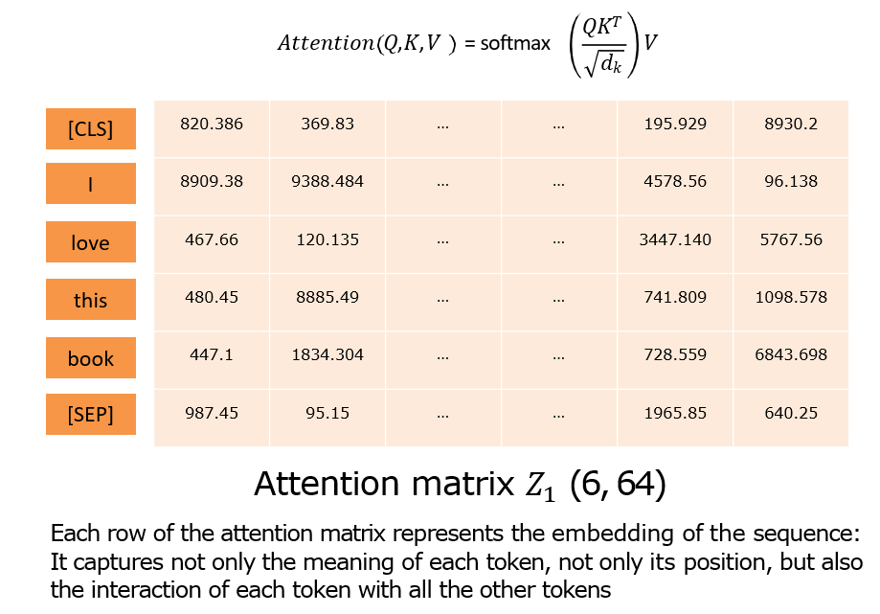
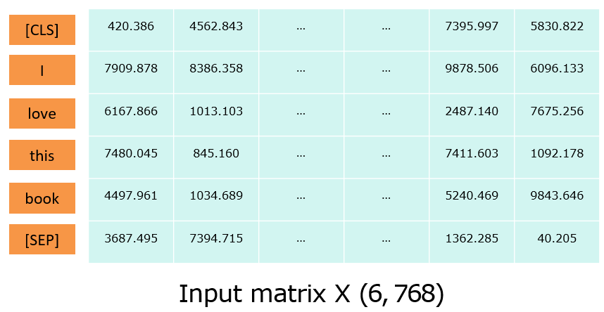
HƯỚNG TIẾP CẬN
Single-head attention
13
Notes:
ma trận X chứa các vecto biểu diễn text review sẽ được tính toán mức độ liên quan về mặt ngữ nghĩa thông qua các phép toán ma trận
Trước khi tìm hiểu về quy trình phát sinh rating từ text review thông qua bert,chúng ta sẽ giới thiệu sơ qua về bert
(Biểu diễn Bộ mã hóa Hai chiều từ Transformers.)
Nói ưu điểm cho phù hợp
Giải thích tại sao cần 2 chiều với BERT
Thay đổi ví dụ

Slide 16
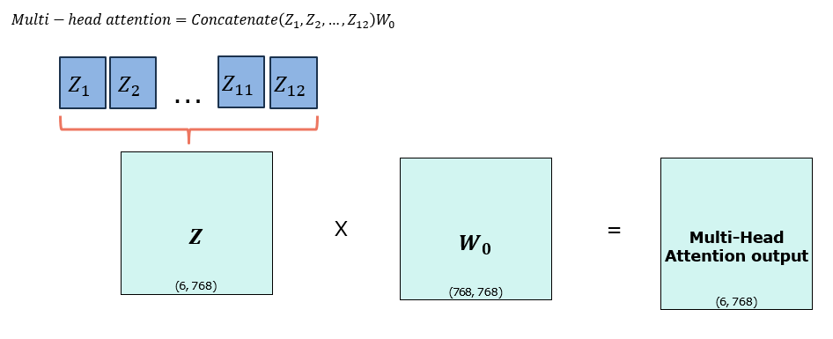
HƯỚNG TIẾP CẬN
Multi-head attention
14
Notes:
Trước khi tìm hiểu về quy trình phát sinh rating từ text review thông qua bert,chúng ta sẽ giới thiệu sơ qua về bert
(Biểu diễn Bộ mã hóa Hai chiều từ Transformers.)
Nói ưu điểm cho phù hợp
Giải thích tại sao cần 2 chiều với BERT
Thay đổi ví dụ

Slide 17
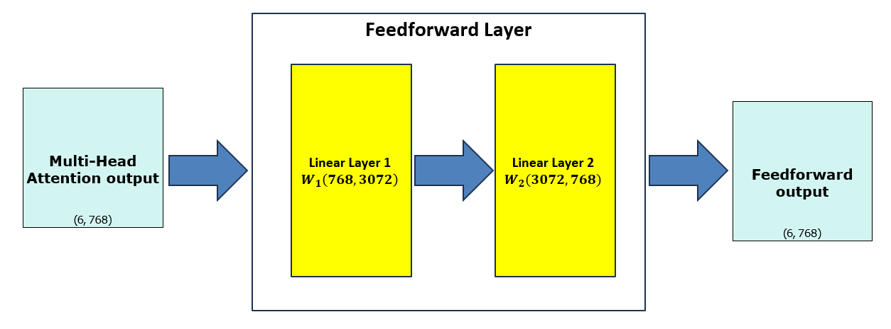
HƯỚNG TIẾP CẬN
Feedforward layer
15

Slide 18
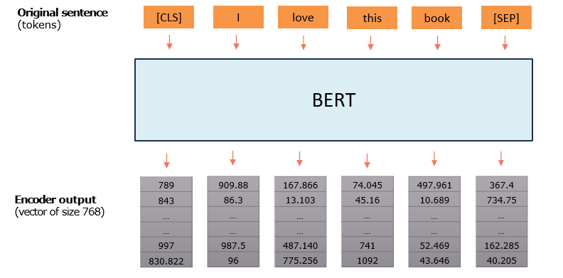
HƯỚNG TIẾP CẬN
Output của mô hình BERT
16

Slide 19
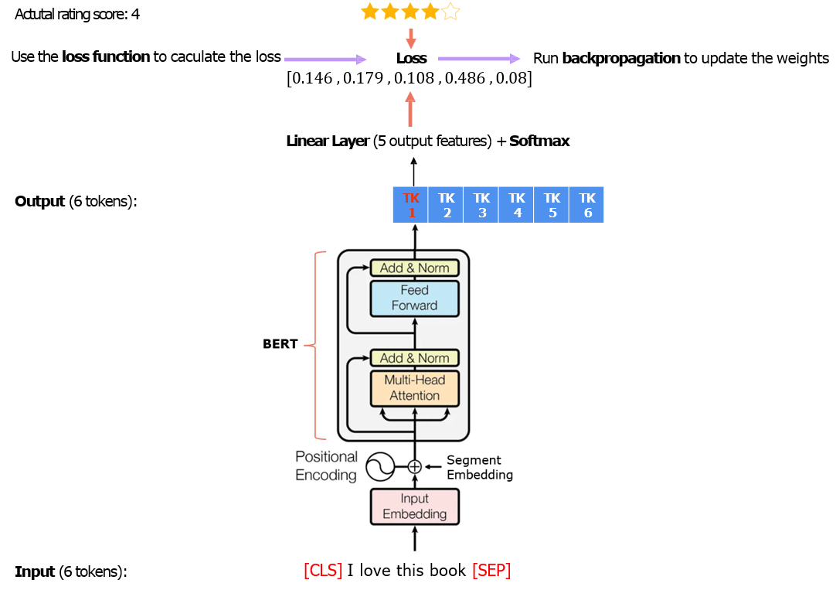
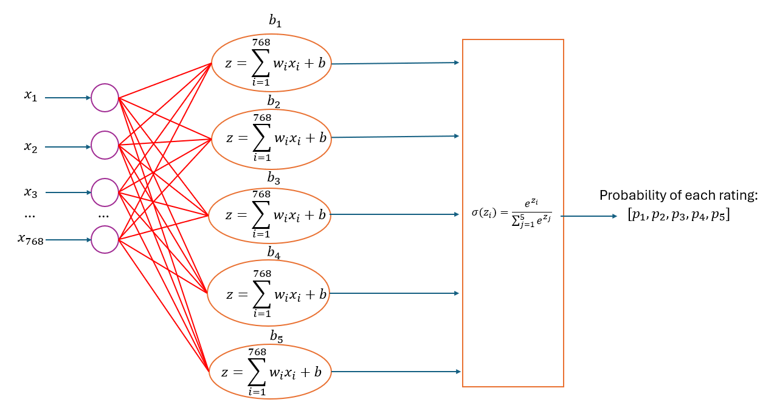
HƯỚNG TIẾP CẬN
Tinh chỉnh mô hình BERT cho bài toán phân loại văn bản
17
Notes:
Trong khóa luận này nhóm chúng em sẽ sử dụng mô hình BERT Base đã được huấn luyện trước sau đó thay đổi kiến trúc của lớp tuyến tính và Softmax để kết quả trả về của mô hình là xác suất dự đoán của các điểm đánh giá từ 1-5
- Chỉnh 0.468 màu đỏ
- [0,0,0,1,0] -> minh họa 4*

Slide 20
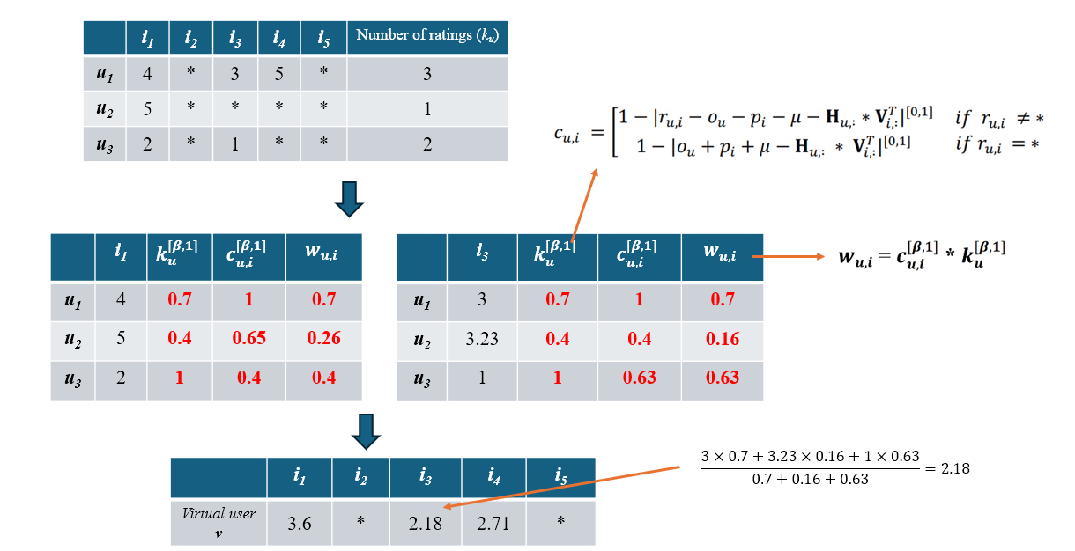
HƯỚNG TIẾP CẬN
Chiến lược tổng hợp profile AOFRAM&W
18
Notes:
Trong KL..., nhóm sử dụng ... trong hướng tiếp cận
trong chiến lược tổng hợp profile mà nhóm chọn, để tổng hợp đc sở thích của ng dùng ảo ta cần tính trọng số của từng ng dùng trong nhóm
Trọng số đc tính bằng độ tin cậy và tầm ảnh hưởng của ng dùng trong nhóm
Tầm ảnh hưởng đc tính = số sp ng dùng đánh giá
Độ tin cậy đc tính = ...

Slide 21
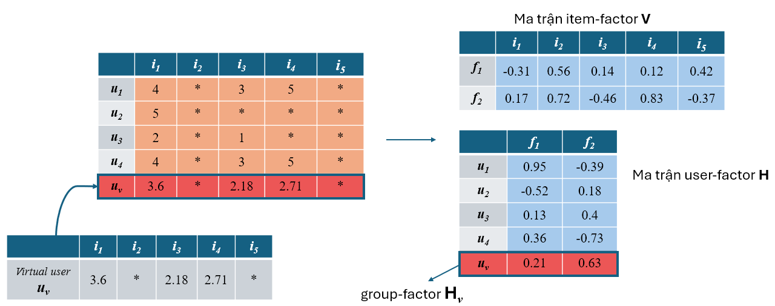
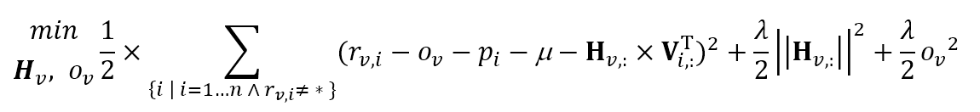
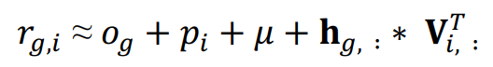
HƯỚNG TIẾP CẬN
Mô hình nhân tố ẩn cho bài toán tư vấn nhóm
V
Hàm mục tiêu:
Dự đoán:
19
Notes:
Sau khi ng dùng ảo đc tổng hợp, ta cần học ma trận group factor Hv bằng cách tối ưu hàm mục tiêu...
- Dự đoán sở thích ng dùng ảo = ct...
Vì lúc này các nhóm người dùng đã được chuyển thành một virtual user duy nhất đại diện. Ta cần biểu diễn lại các group này trong không gian nhân tố ẩn và ước lượng bias của mỗi group tương tự như người dùng đơn.

Slide 22
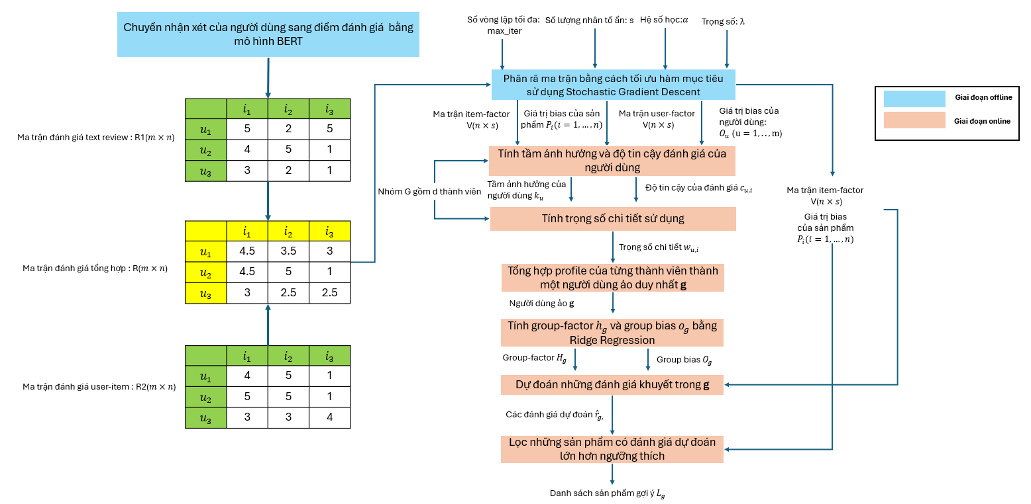

HƯỚNG TIẾP CẬN
Mô hình được tích hợp nhận xét người dùng
20

Slide 23


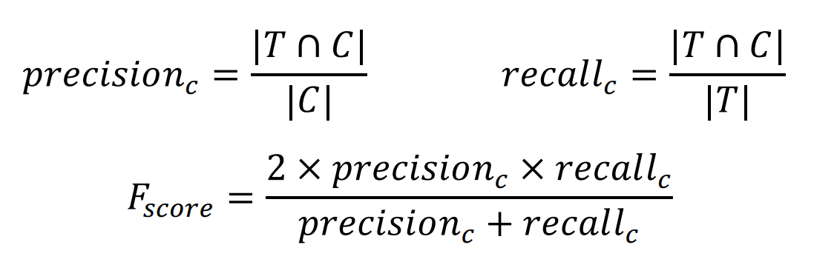

THỰC NGHIỆM
Bộ dữ liệu thực nghiệm được trích xuất từ Amazon dataset 2018.
Digital Music (phiên bản 5-core) chứa
169.781 đánh giá có kèm theo nhận xét
16.566 người dùng và 11.797 sản phẩm
Musical Instrument (phiên bản 5-core)
231.392 đánh giá có kèm theo nhận xét
27.530 người dùng và 10.620 sản phẩm
Mỗi người dùng,sản phẩm trong tập đều có ít nhất 5 đánh giá.
Độ đo đánh giá : F-Score
21
Notes:
Dùng độ đo Fscore để đánh giá

Slide 24
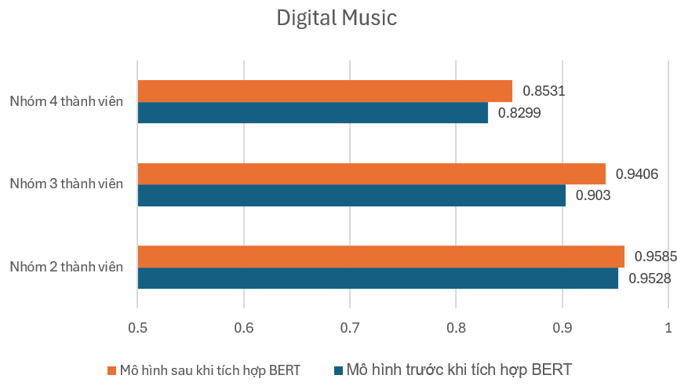
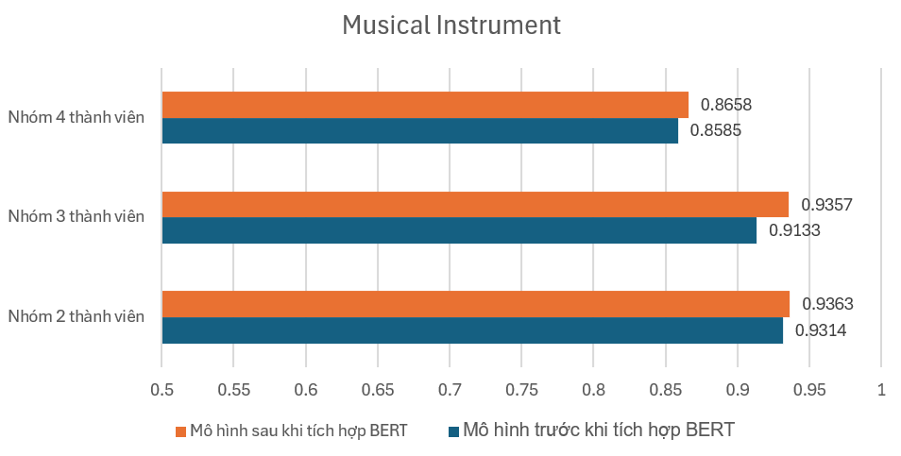
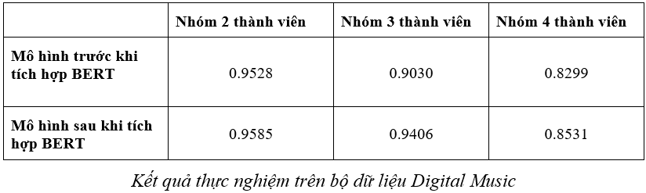
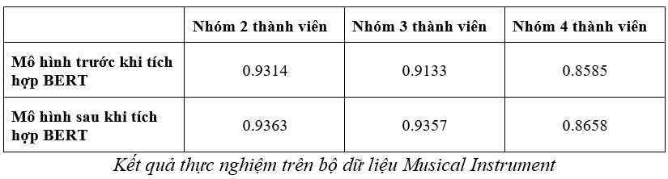
KẾT QUẢ THỰC NGHIỆM
22
Notes:
Kq thực nghiệm cho thấy mô hình sau khi tích hợp bert cho kết quả tốt hơn đặc biệt là khi số thành viên trong nhóm tăng lên

Slide 25


KẾT LUẬN
Đóng góp của đề tài
Tích hợp thành công rating được tạo ra từ nhận xét của người dùng vào mô hình nhân tố ẩn.
Triển khai thành công giải pháp đã đề xuất cho bài toán tư vấn nhóm.
Hướng phát triển
Cải thiện độ chính xác của mô hình nhân tố ẩn bằng cách tích hợp thêm thông tin từ mạng xã hội
*Cải tiến phương pháp tổng hợp profile bằng số lượng tương tác của người dùng với từng danh mục sản phẩm
23
Notes:
(*): hiện tại các pp tổng hợp profile chưa quan tâm đến tầm ảnh hưởng của ng dùng trên từng thể loại sp trong khi đó mỗi ng dùng có thể chỉ đánh giá chính xác trên một số thể loại

Slide 26
THANK
YOU
FOR YOUR ATTENTION

Slide 27

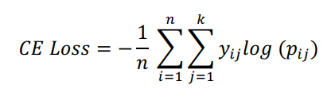
HƯỚNG TIẾP CẬN
Tinh chỉnh mô hình BERT cho bài toán phân loại văn bản
Bộ dữ liệu huấn luyện được trích xuất từ cuộc thi Yelp Dataset Challenge 2015.
Bộ dữ liệu huấn luyện:
650,000 đánh giá(rating) kèm theo nhận xét (text review)
Với mỗi mức đánh giá 1-5 sẽ có 130.000 mẫu
Bộ dữ liệu kiểm tra:
50,000 đánh giá(rating) có kèm theo nhận xét (text review)
Với mỗi mức đánh giá 1-5 sẽ có 10.000 mẫu
Hàm mất mát được sử dụng là hàm Cross-entropy loss:

